Slide 1
С. М. Андрюшечкин
По заветам Капицы

Slide 2
Для учителя физики
актуальны дидактические проблемы:
Определение критериев отбора тем учебно-исследовательских проектов.
2. Создание методики работы по формированию базовых навыков выполнения проектов.

Slide 3
Предложения по первой проблеме:
При выполнении проекта ученик углубляет знания по школьному курсу физики.
Должна реализовываться ситуация успеха.
Тема исследовательского проекта даёт возможность выполнить экспериментальное исследование и провести теоретический анализ результатов.
Исследуемая физическая ситуация имеет субъективную новизну.

Slide 4
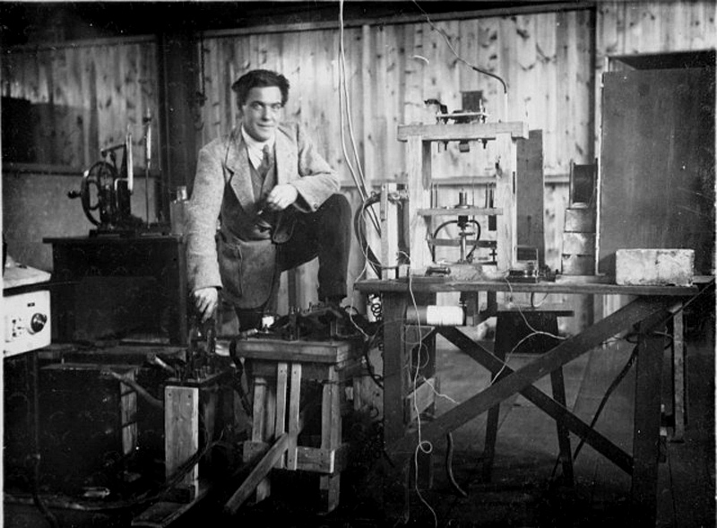
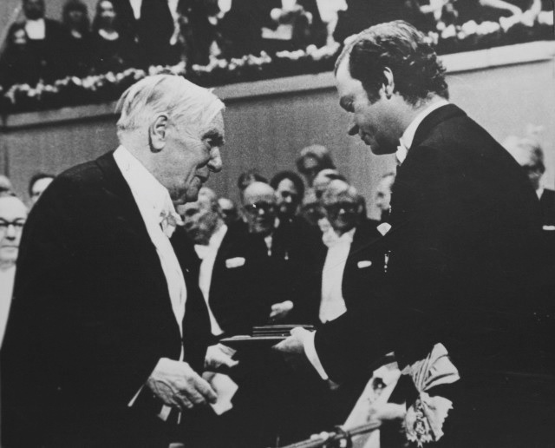
Петр Леонидович Капица
– Перед тем как решить крупную научную проблему, учёным надо уметь её решать в малых формах.
– Хорошо известно, какое большое значение имеет решение задач при изучении точных наук.
– Школьник понимает физический опыт только тогда хорошо, когда он его делает сам. Но ещё лучше он понимает его, если сам делает прибор для эксперимента.

Slide 5
Предложения по второй проблеме:
Выполнение микро-проектов для формирования у ученика базовых навыков проектной деятельности.
Основа микро-проекта – физическая задача, решение которой требует активной работы ученика по созданию адекватной модели физической ситуации.
Работа над микро-проектом должна обязательно включать постановку эксперимента для опытной проверки модели, которая предложена учеником в ходе теоретического решения задачи.

Slide 6
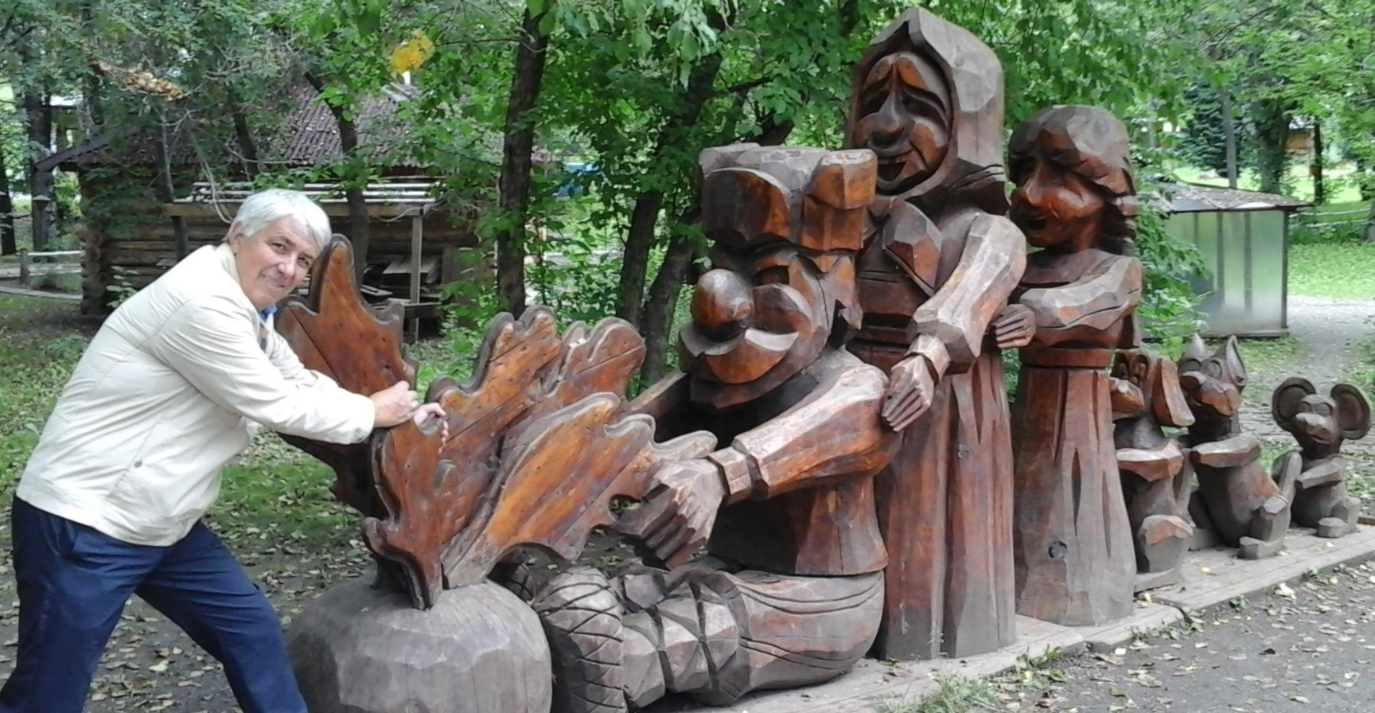
Примеры микро-проектов
https:// fizika-as.ru
Сайт для учителя физики и его учеников

Slide 7
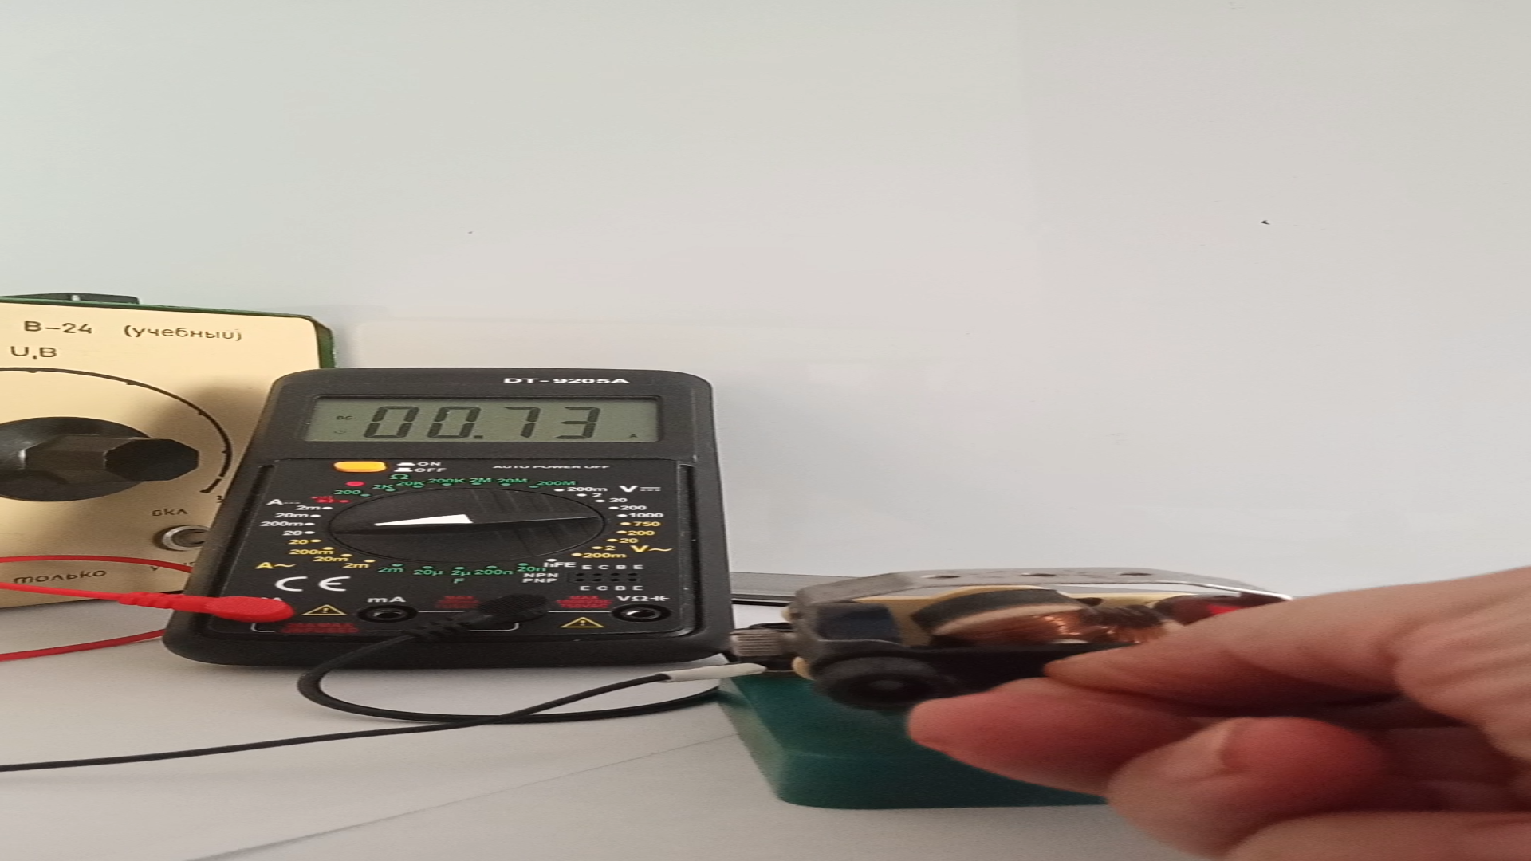
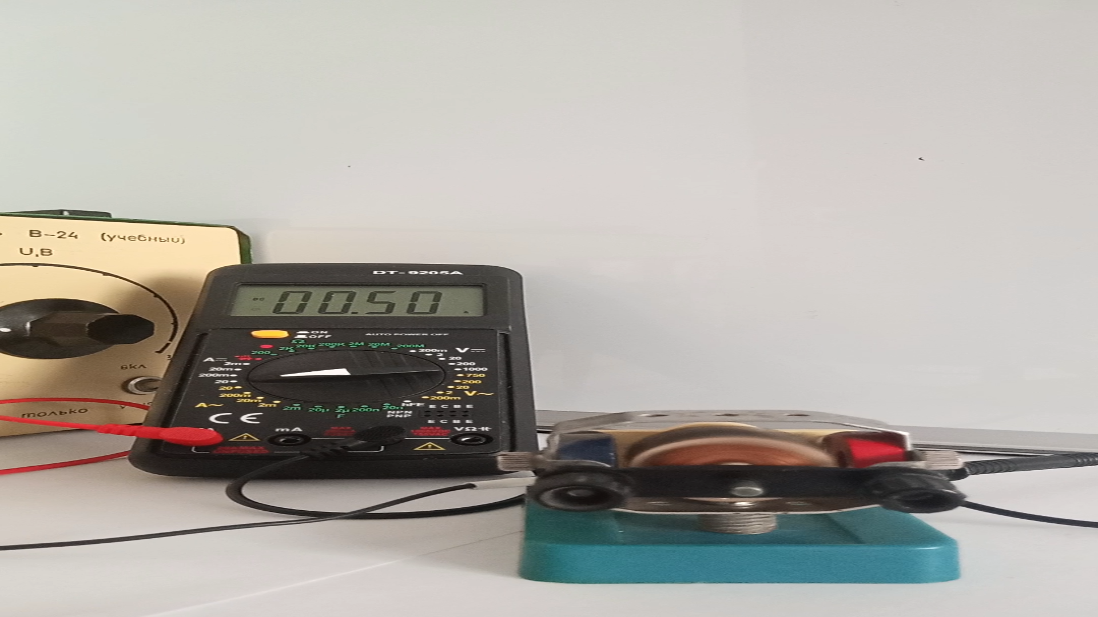
Чему равен КПД электродвигателя, если при включении его в сеть постоянного тока ток I₀ , а в установившемся режиме ток снижается до I ?
Чему равен КПД электродвигателя, если при включении его в сеть постоянного тока ток I₀ , а в установившемся режиме ток снижается до I ?

Slide 8
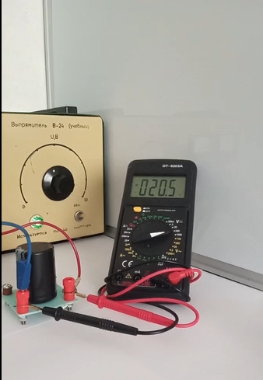
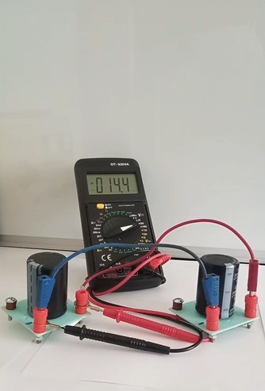
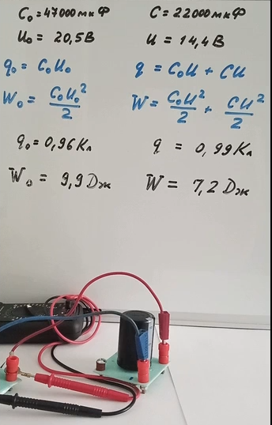
Конденсатор зарядили от источника до напряжения U. После этого заряженный конденсатор подключили к незаряженному конденсатору. Чему равна общая энергия электрического поля двух конденсаторов после перераспределения заряда? Почему эта энергия меньше первоначальной энергии заряженного конденсатора?

Slide 9
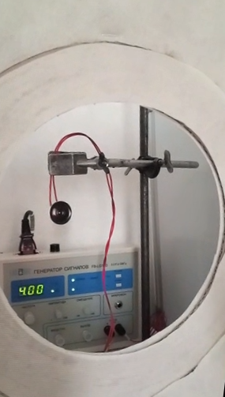
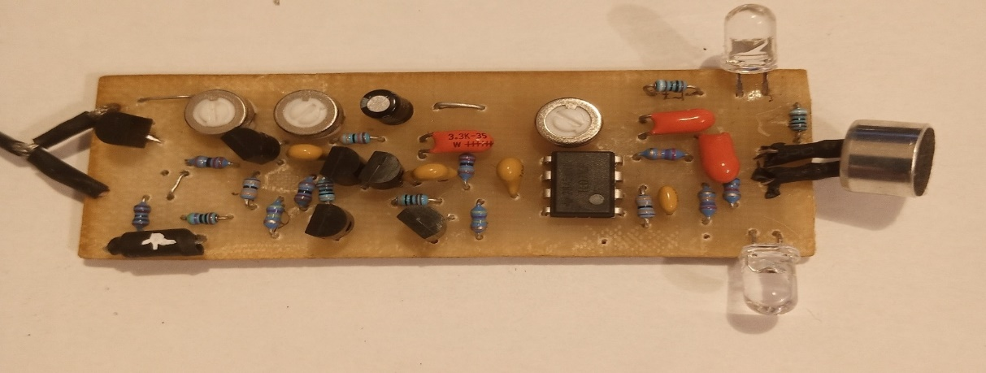
Вычислите радиусы зон Френеля сферической волны радиуса 𝒂 для точки B, отстоящей от источника монохроматических волн длиной волны λ на расстоянии 𝒂 + 𝒃, учитывая, что 𝒂 ≫ 𝛌 и 𝒃 ≫ 𝛌.
Преобразователь «звук – свет»

Slide 10
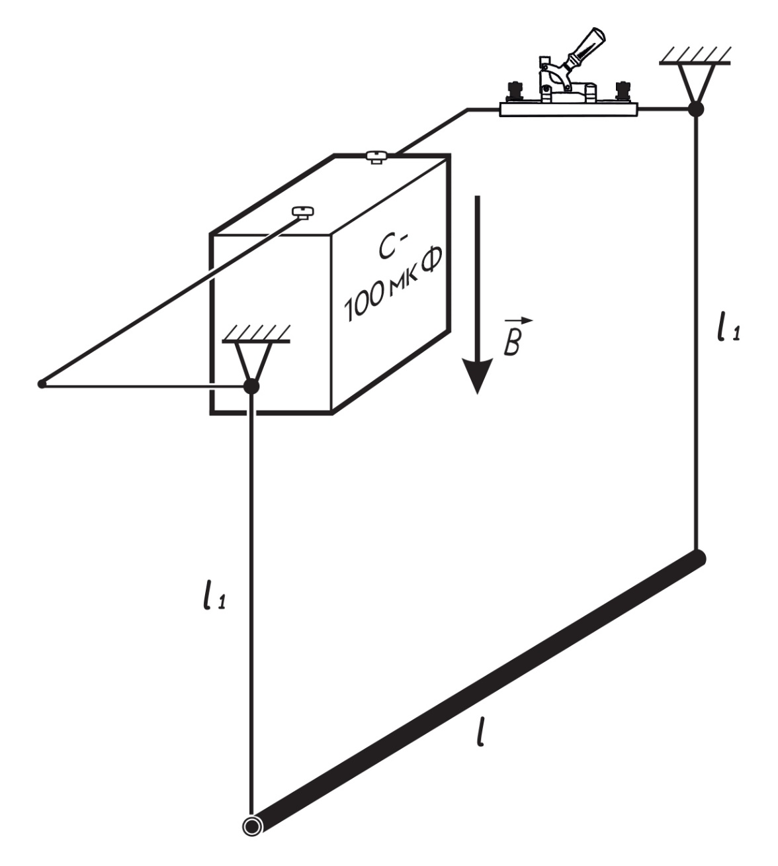
Проводящий стержень подвешен горизонтально на двух лёгких проводах в магнитном поле, индукция которого направлена вертикально вниз и по модулю равна B = 1 Тл. Длина стержня l = 0,2 м, масса m = 10 г, длина проводов l₁ = 0,1 м. К точкам закрепления проводов подключают конденсатор ёмкостью C = 100 мкФ, заряженный до напряжения U = 100 В. Определить максимальный угол отклонения системы от положения равновесия, считая, что разрядка происходит за очень малое время.

Slide 11
1. Решение «в лоб» – переход энергии электрического поля заряженного конденсатора в потенциальную энергию стержня, поднявшегося на некоторую высоту, – не является верным.
2. Изменение импульса стержня определяется действием силы Ампера в процессе кратковременной разрядки конденсатора.
3. Кинетическая энергия стержня «переходит» в потенциальную энергию стержня при его отклонении от вертикали и подъёме на некоторую высоту.
$\text{4}\text{.} BlCU =2m\sqrt{{gl}_{1}}$sin$\left(\frac{α}{2}\right)$

Slide 12
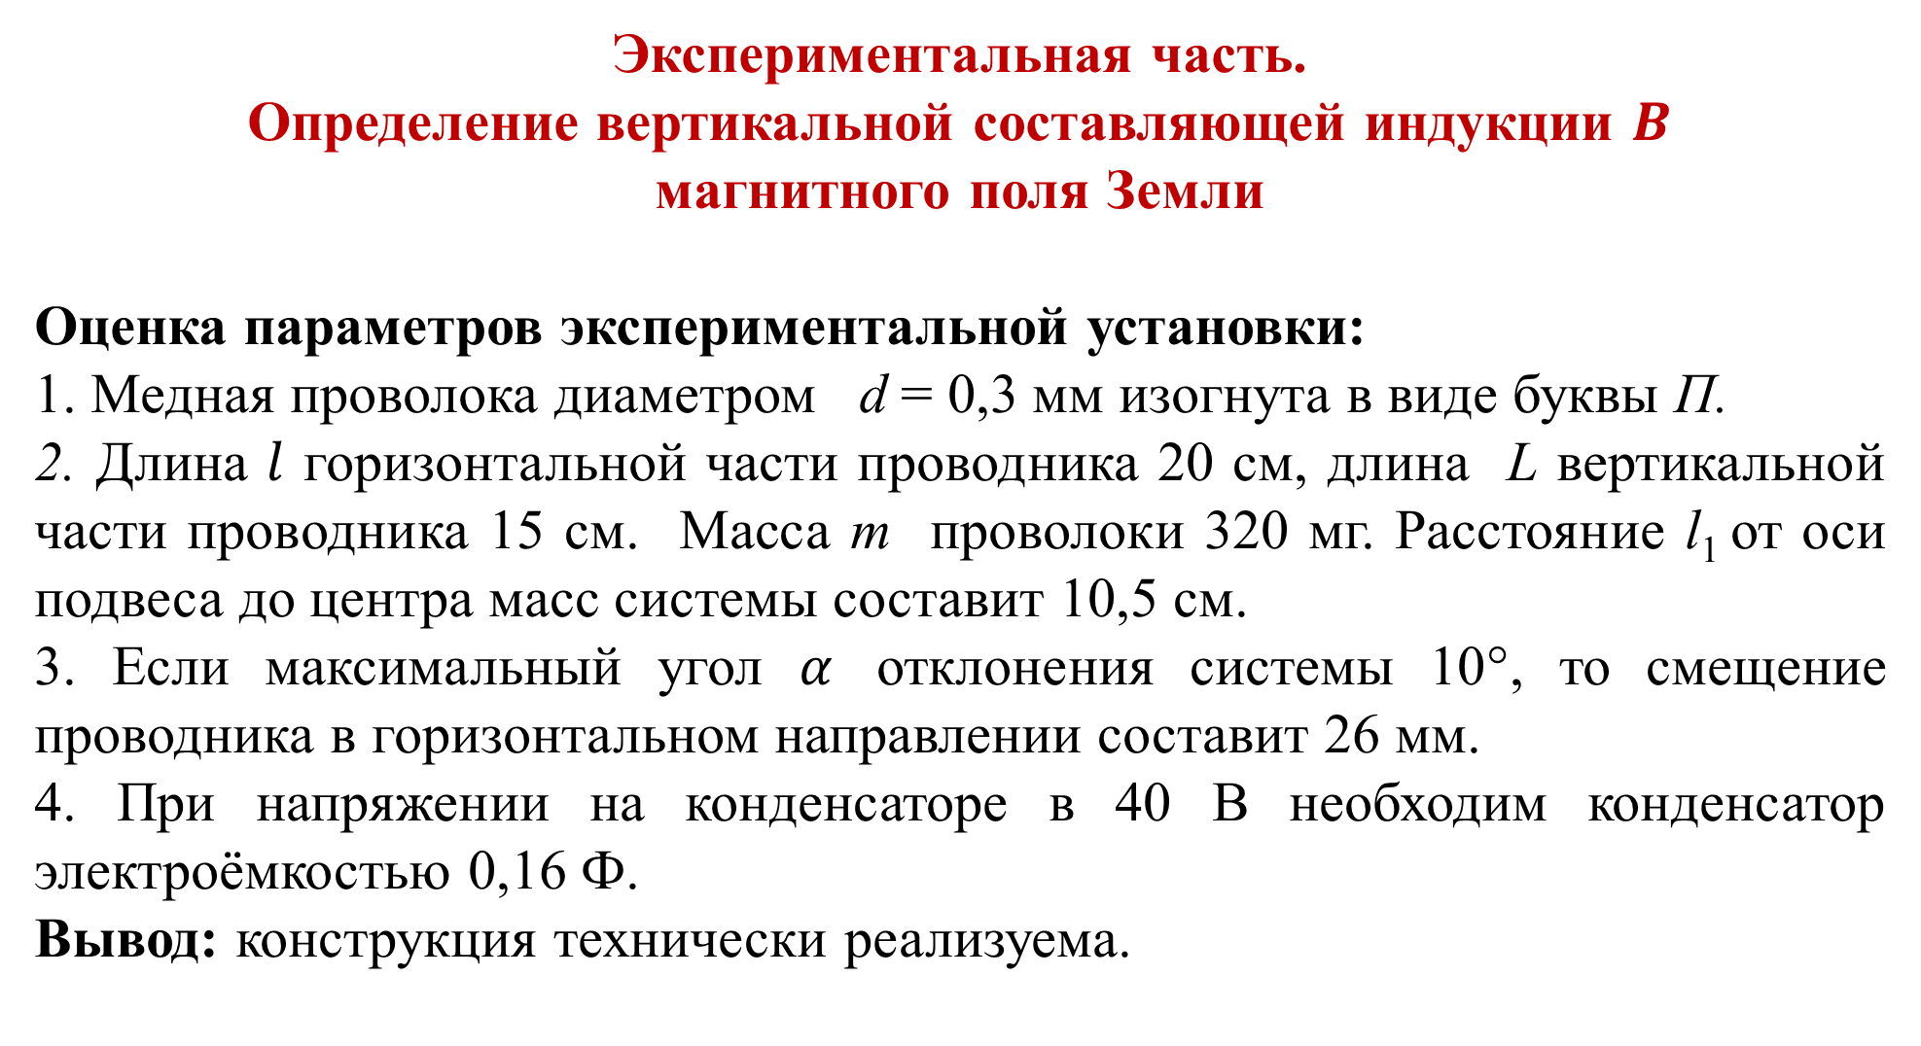
Экспериментальная часть.
Определение вертикальной составляющей индукции $B$
магнитного поля Земли
Оценка параметров экспериментальной установки:
1. Медная проволока диаметром d = 0,3 мм изогнута в виде буквы П.
2. Длина $l$ горизонтальной части проводника 20 см, длина L вертикальной части проводника 15 см. Масса m проволоки 320 мг. Расстояние l₁ от оси подвеса до центра масс системы составит 10,5 см.
3. Если максимальный угол $α$ отклонения системы 10°, то смещение проводника в горизонтальном направлении составит 26 мм.
4. При напряжении на конденсаторе в 40 В необходим конденсатор электроёмкостью 0,16 Ф.
Вывод: конструкция технически реализуема.

Slide 13
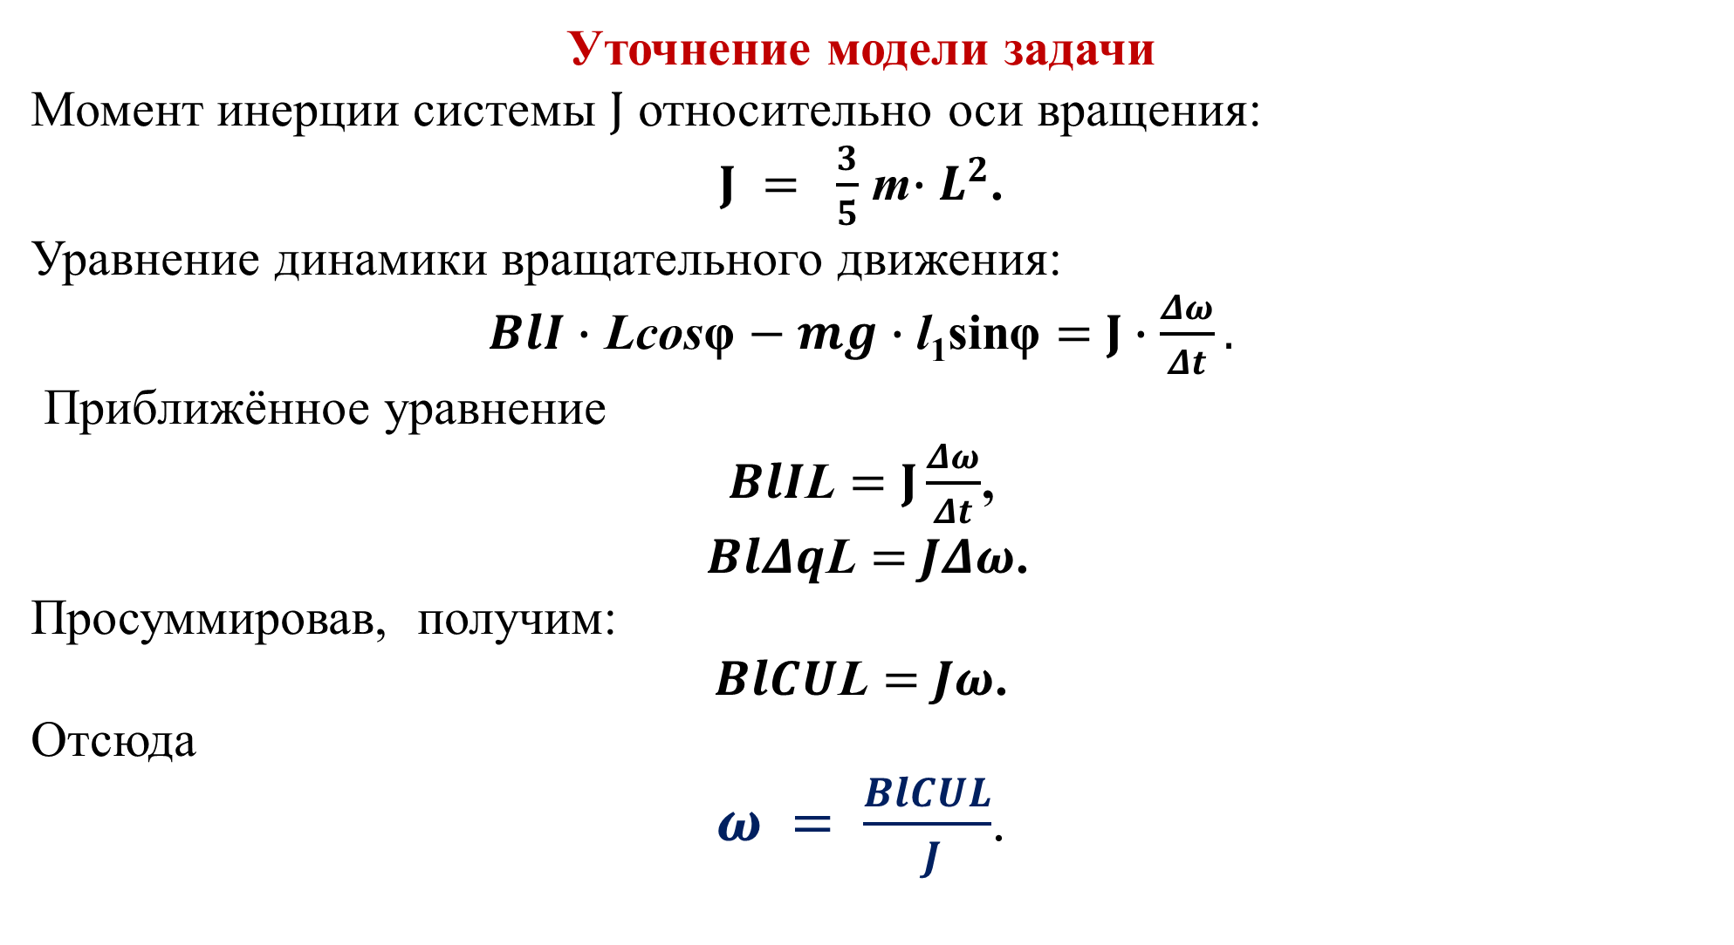
Уточнение модели задачи
Момент инерции системы $J$ относительно оси вращения:
$J = \frac{3}{5}$ m$∙L^{2}$.
Уравнение динамики вращательного движения:
$BlI∙$ Lcosφ $− mg∙$ l₁sinφ $=$ $J∙\frac{Δω}{Δt}.$
Приближённое уравнение
$BlI$L $=$ $J\frac{Δω}{Δt}$,
$BlΔq$L $=$ $JΔω$.
Просуммировав, получим:
$BlCU$L $=$ $Jω$.
Отсюда
$ω = \frac{BlCUL}{ J}$.

Slide 14
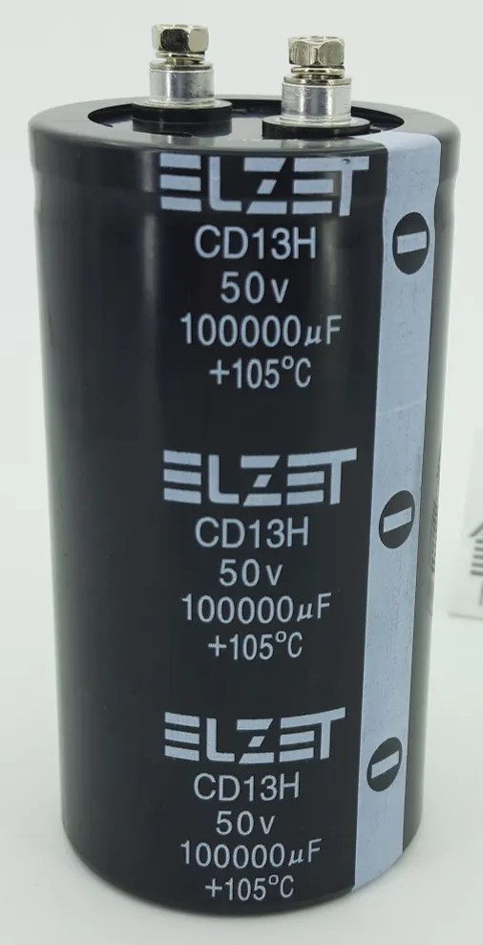
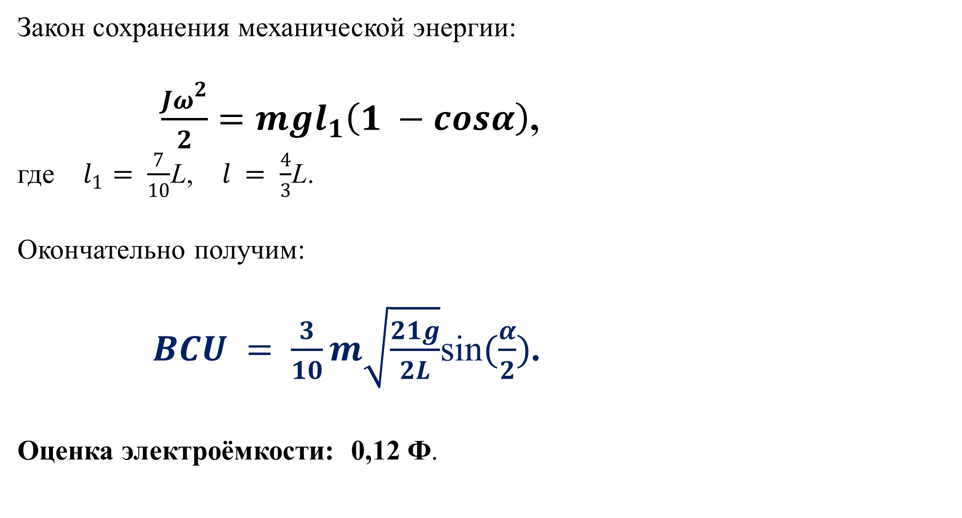
Закон сохранения механической энергии:
$\frac{{Jω}^{2}}{2}=mgl_{1}\left(1 −cosα\right)$,
где $l_{1}= \frac{7}{10}$L, $l = \frac{4}{3}$L.
Окончательно получим:
$BCU = \frac{3}{10}m\sqrt{\frac{21g}{2L}}$sin$(\frac{α}{2})$.
Оценка электроёмкости: 0,12 Ф.

Slide 15
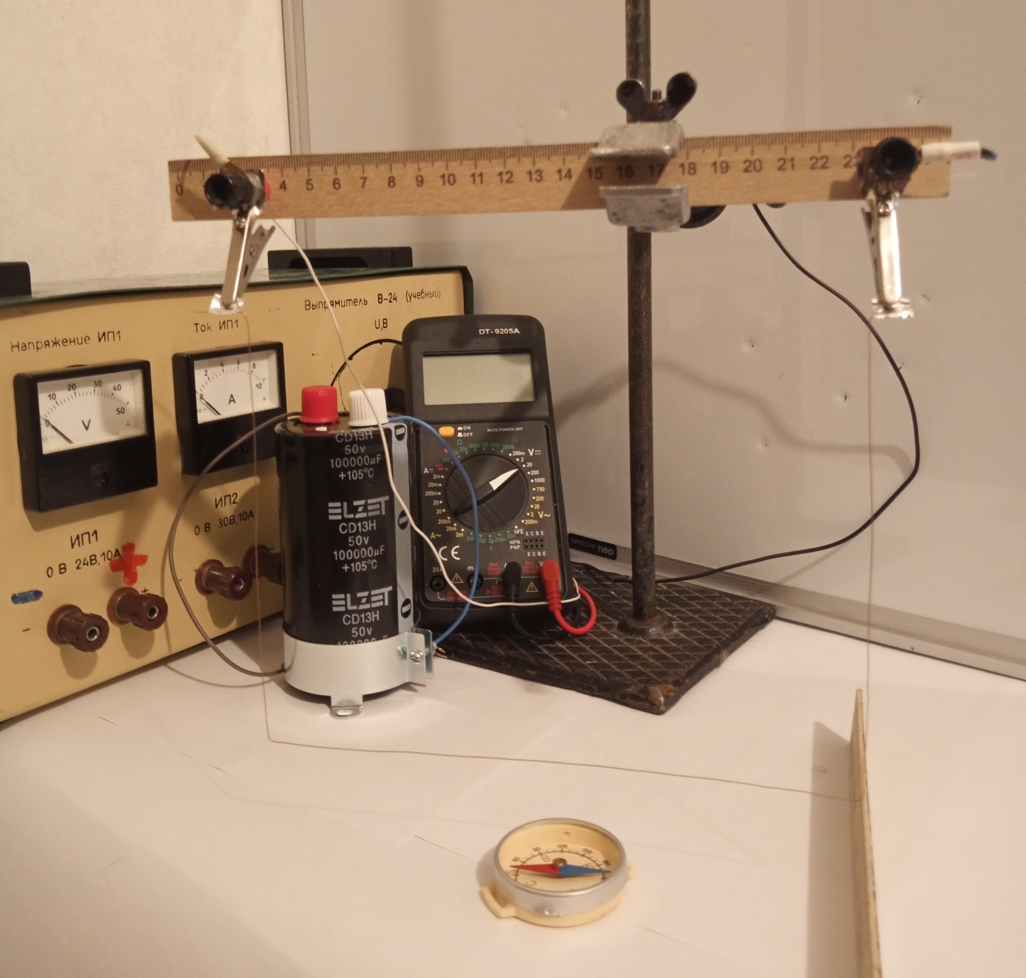
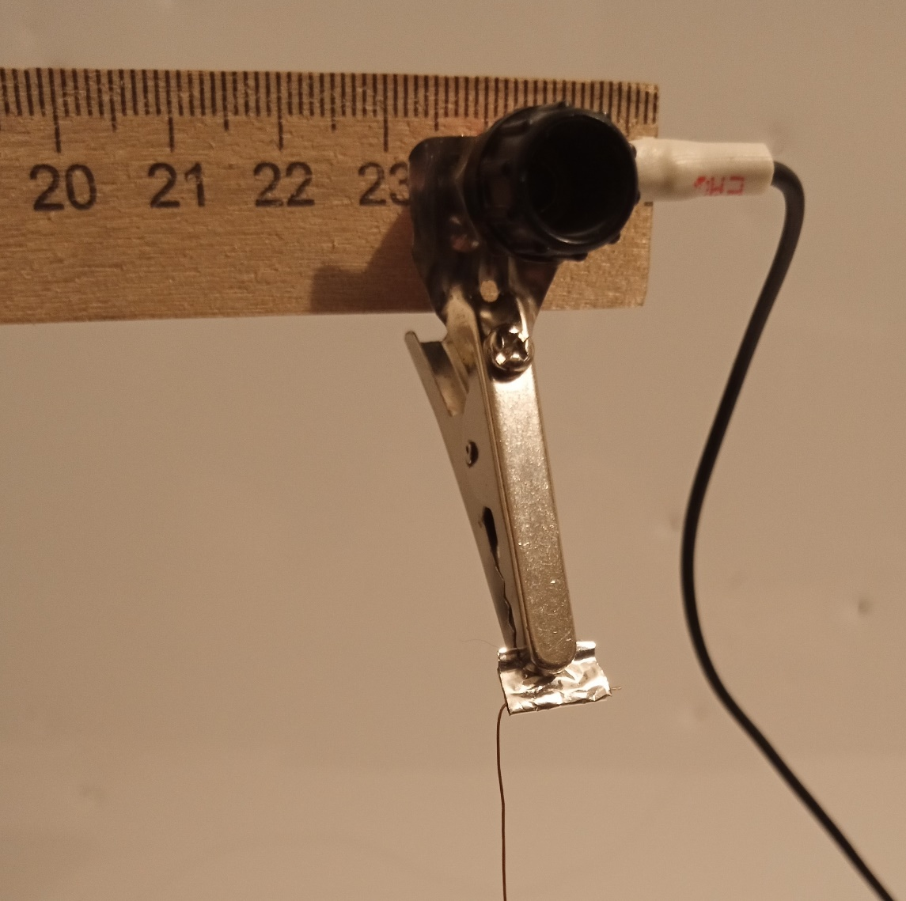
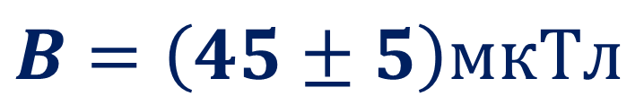
Экспериментальная установка
$B$ $=\left(45±5\right)мкТл$

Slide 16

Правильно организованное изучение физики даёт ученику возможность пройти
весь цикл познания:
от наблюдения природного явления
к его экспериментальному изучению,
к теоретическому осмыслению модели явления,
проверке следствий теории
и использованию выводов теории в практической деятельности.
https://fizika-as.ru

